Slide 1
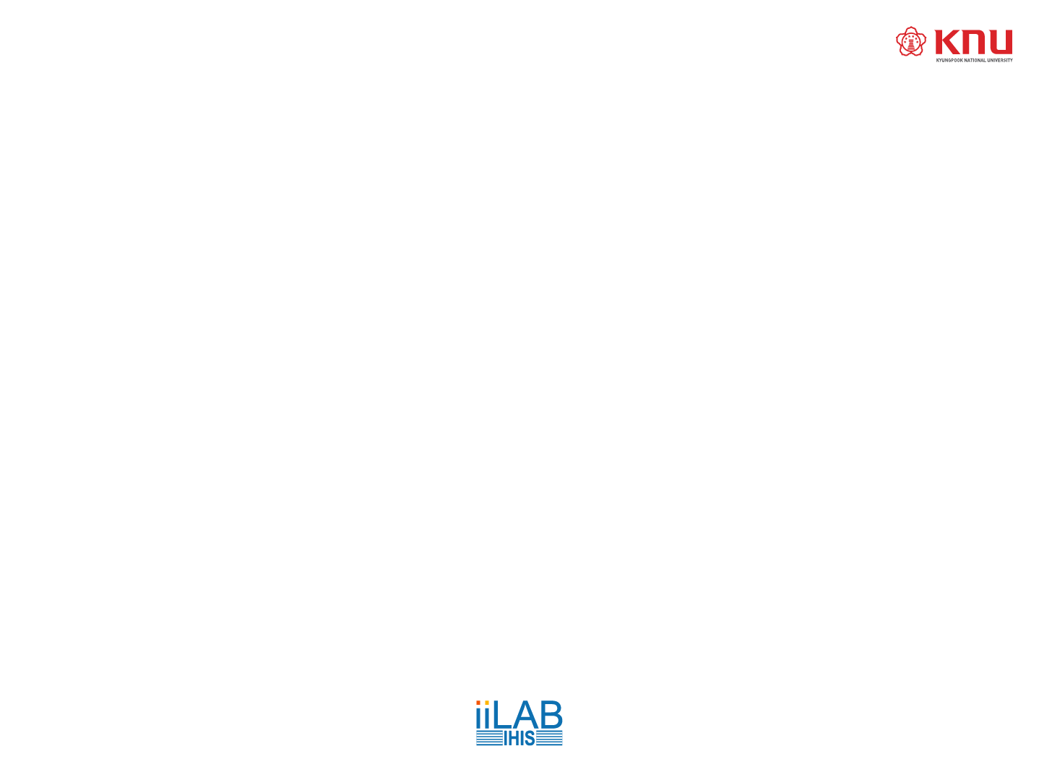
논문발표
Dept. of Computer Science & Engineering
College of IT
Kyungpook National University
2018.11.20.
Notes:
결정 트리의 훈련, 시각화, 예측방법 에 대해 살펴보고
사이킷런의 CART 훈련 알고리즘을 살표보고
트리에 규제를 가하는 방법과
회귀문제에 적용하는 방법 순으로 진행하겠다.

Slide 2





블록체인 기반 저장소
복약 정보 전송
복약 정보 전송
복약 정보 전송
복약 정보 전송
보호자, 식약처, 병원, 고객중심서비스플랫폼
약국
개인투약수첩

Slide 3
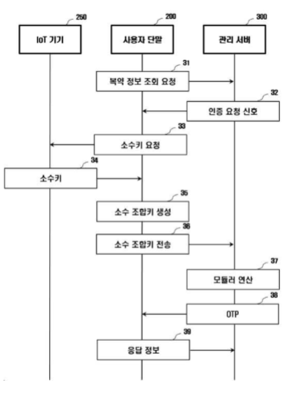
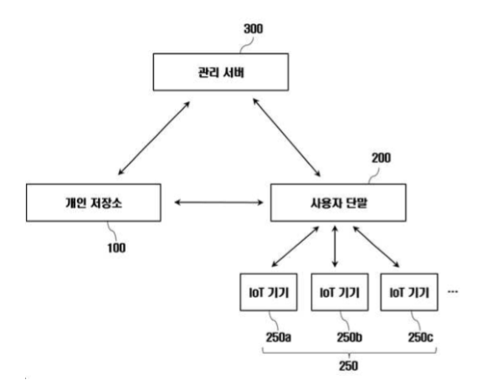
복약 정보 전송
보호자, 식약처, 병원, 고객중심서비스플랫폼
개인투약수첩

Slide 4
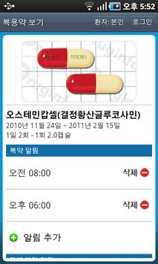
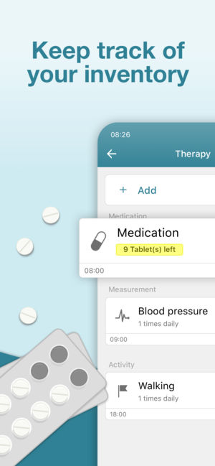
개인투약수첩

Slide 5
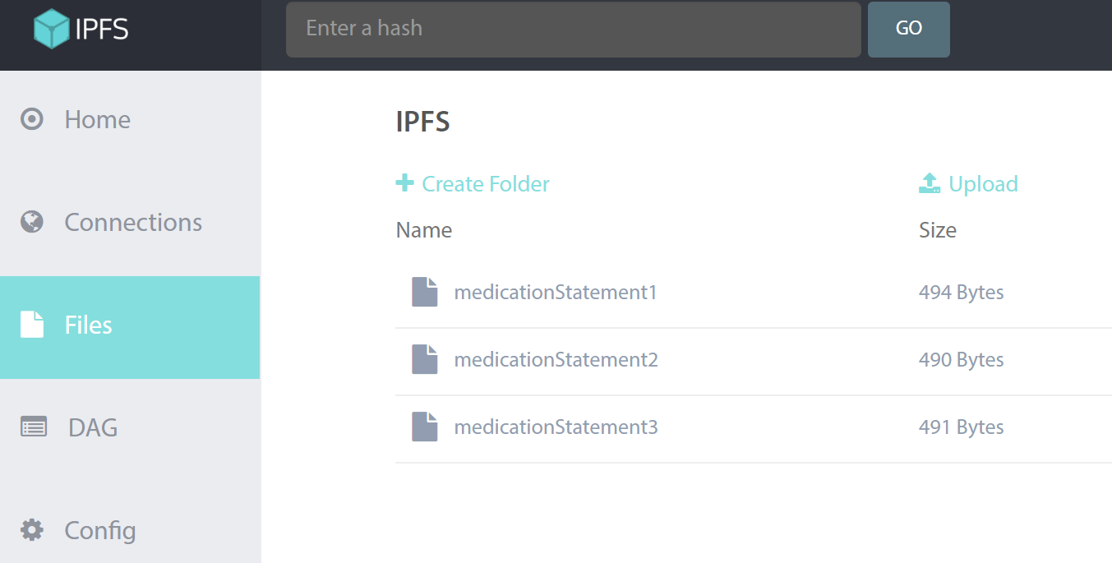
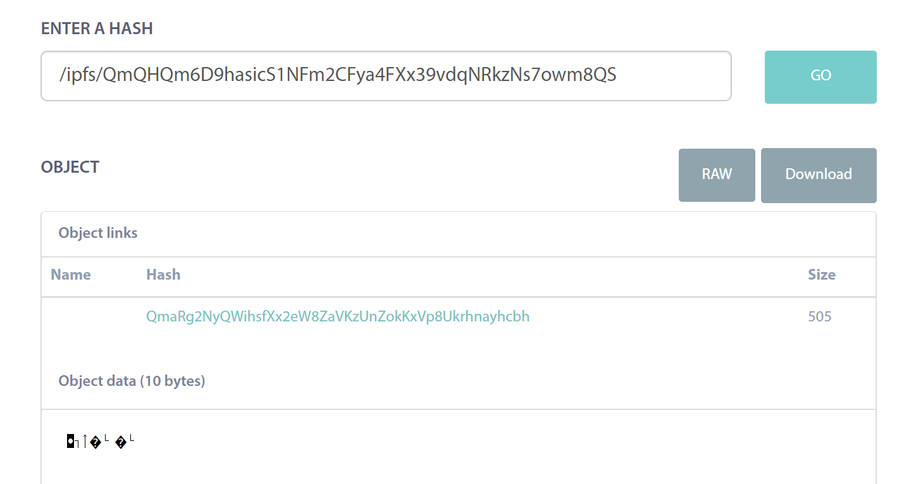
블록체인 기반 저장소

Slide 6
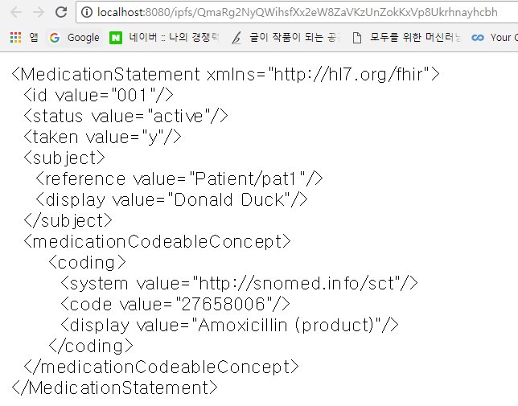

Slide 7
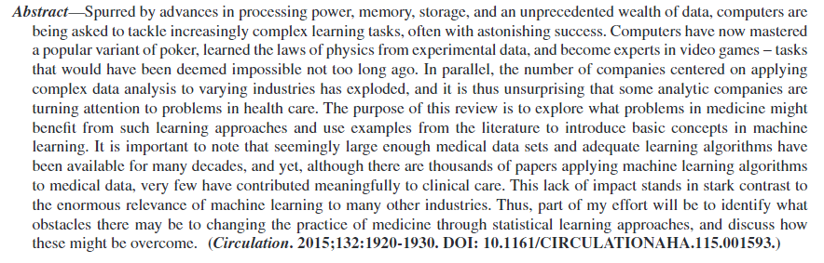
Machine Learning in Medicine
저널:
Circulation (New York, N.Y.)
날짜:
17.11.2015
데이터를 모아서, 적절한 학습 모델을 선택해서 학습시킨다. 그 결과로 가설이 생성된다.
Test Set을 통하여 검증한다.

Slide 8
Applications of Machine Learning in Pharma and Medicine
1 – Disease Identification/Diagnosis
2 – Personalized Treatment/Behavioral Modification
3 – Drug Discovery/Manufacturing
4 – Clinical Trial Research
5 – Radiology and Radiotherapy
6 – Smart Electronic Health Records
7 – Epidemic Outbreak Prediction

Slide 9
Using Machine Learning to Examine Medication Adherence Thresholds and Risk of Hospitalization
Background
Quality improvement efforts are frequently tied to patients achieving ≥80% medication adherence. However, there is little empirical evidence that this threshold optimally predicts important health outcomes.
품질 개선 노력은 약물 순응도가 80% 이상인 환자에게서 나타난다.

Slide 10
Using Machine Learning to Examine Medication Adherence Thresholds and Risk of Hospitalization
Objective
To apply machine learning to examine how adherence to oral hypoglycemic medications is associated with avoidance of hospitalizations, and to identify adherence thresholds for optimal discrimination of hospitalization risk.
머신러닝을 적용하여 구강 저혈당 약물에 대해 처방을 준수하는 것이 입원을 피하는 것과 어떻게 연관되는지 알아본다

Slide 11
Using Machine Learning to Examine Medication Adherence Thresholds and Risk of Hospitalization
Methods
Retrospective cohort study of 33,130 non-dual-eligible Medicaid enrollees with type 2 diabetes. We randomly selected 90% of the cohort (training sample) to develop the prediction algorithm and used the remaining (testing sample) for validation. We applied random survival forests to identify predictors for hospitalization and fit survival trees to empirically derive adherence thresholds that best discriminate hospitalization risk, using the proportion of days covered (PDC).
2형 당뇨병환자 33,130명을 대상으로 한 코호트 연구를 바탕으로 90%를 훈련 샘플로 뽑아 예측 알고리즘을 개발하고 나머지로 검증하였다.
랜덤포레스트로 예측

Slide 12
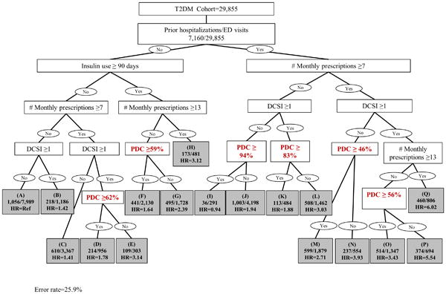
8가지 정도의 중요한 예측 인자를 확인했고 이전에 입원/응급실 방문, 처방 수, 당뇨 합병증, 인슐린 사용, 약제순응도 등

Slide 13
Conclusions
Adherence thresholds most discriminating of hospitalization risk were not uniformly 80%. Machine-learning approaches may be valuable to identify appropriate patient-specific adherence thresholds for measuring quality of care and targeting non-adherent patients for intervention.
입원 위험을 구별하는 기준이 순응도 80%가 아니였다.
머신러닝을 통해 더 자세한 구별 기준을 구할 수 있었다.

Slide 14


